Slide 1

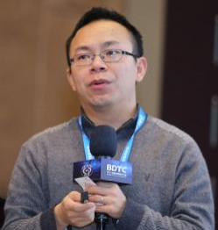
A State-transition Framework to Answer Complex Questions over Knowledge Base
EMNLP 2018
Sen Hu, Lei Zou（邹磊）, Xinbo Zhang
Peking University, China
Beijing Institute of Big Data Research, China
北京大学计算机科学技术研究所副教授、国家自然科学基金委优秀青年基金项目获得者。主要研究领域包括图数据库，RDF知识图谱，尤其是基于图的RDF数据管理。
Notes:
在知识库上回答复杂问题的状态转换框架
邹磊，北京大学计算机科学技术研究所副教授、国家自然科学基金委优秀青年基金项目获得者，北京大学大数据科学研究中心主任助理。目前的主要研究领域包括图数据库，RDF知识图谱，尤其是基于图的RDF数据管理。邹磊及其团队构建了面向海量RDF知识图谱数据（超过100亿三元组规模）的开源图数据库系统。邹磊已经发表了30余篇国内外学术论文，包括数据库领域国际顶级期刊/会议论文（SIGMOD，VLDB等）近20余篇；其论文被引用超过1200多次（根据Google Scholar的统计），单篇最高被引用298余次。邹磊获得2009年中国计算机学会优秀博士学位论文提名奖和2014年中国计算机学会自然科学二等奖（排名第一）。

Slide 2
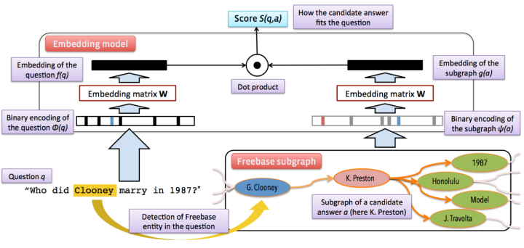
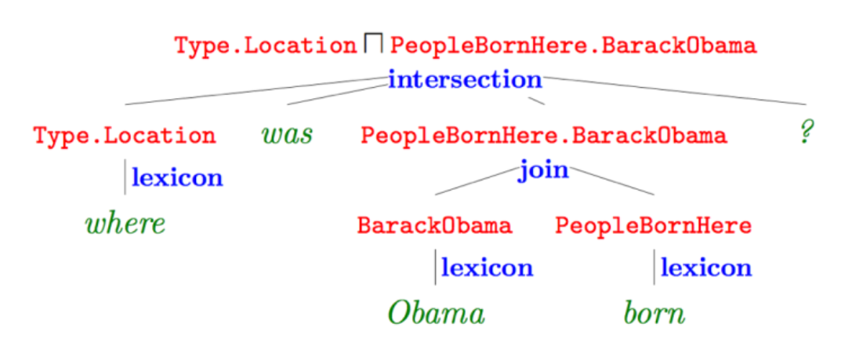
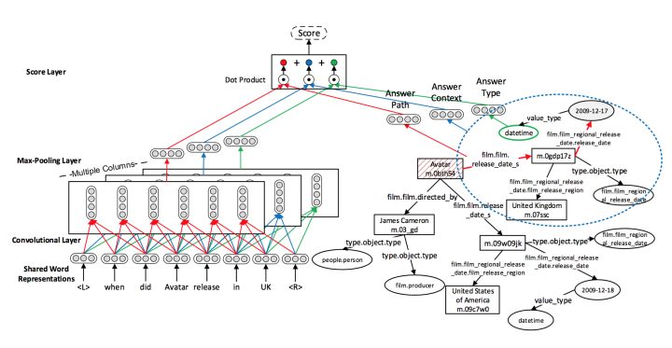
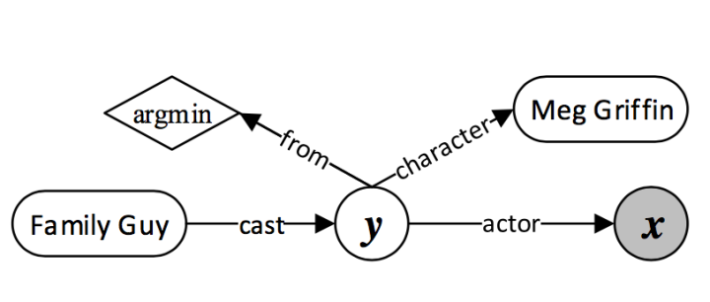
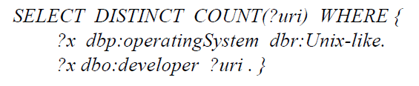
KBQA相关工作
引自.2014EMNLP
Question answering with subgraph embeddings
基于信息检索方法的一般过程是先选择候选答案，然后用各种方法对其进行排序。
基于语义分析的方法将自然语言问题转化为语义等价的逻辑形式，如查询图 或可执行查询，如sparql。然后执行逻辑形式，从知识库中得到答案。
引自2015ACL
Question Answering over Freebase with Multi-Column Convolutional Neural Networks.

Slide 3
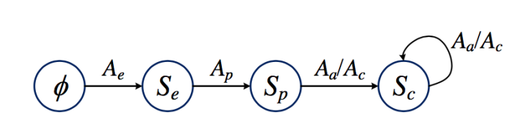


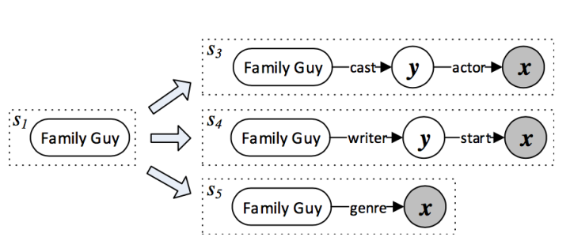
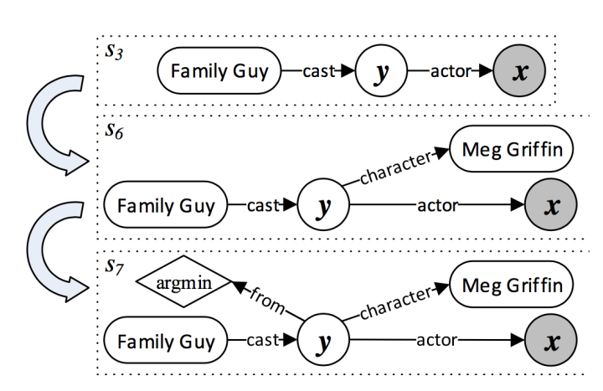
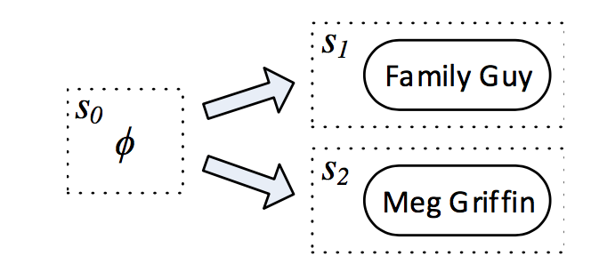
查询图方法
引自2015ACL
Semantic Parsing via Staged Query Graph Generation:Question Answering with Knowledge Base.
查询图的生成，可以分为以下几个步骤：确定主题词，确定核心推导链，是否增加约束和聚合。整个过程可以用有限状态机自动机表示：
状态集合
分别表示空集、仅含主题词节点、含核心推导链、含约束节点。
动作集合
分别表示选择主题词节点、选择核心推导链、加入聚合函数、加入约束。
奖励函数，用best-first的策略利用优先队列进行启发式搜索。
Notes:
因此我们查询图可以分阶段生成，这个生成的过程实质上是一个搜索。
依照我们的有限状态自动机，根据图所处的状态，我们可以确定在该状态下可以采取的动作的集合
比如当前我们处在状态0，根据有限自动机我们的动作为选择主题词节点，假设检测出来问句中有2个主题词候选，那么我们的动作集合大小为2。因此，
我们的查询图生成实际上是一个搜索过程，如果对这个搜索不加任何限制，那么这个搜索是指数级复杂度的。
因此对于每一个状态，我们可以用奖励函数（reward function）对它进行评估，奖励函数得分越高表示这个状态对应的查询图和正确的语义解析表达越接近。
奖励函数，用best-first的策略利用优先队列进行启发式搜索
本文就是在这种方法上的进一步改进

Slide 4
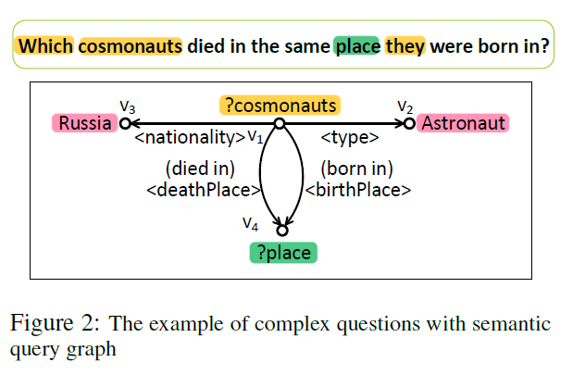
Complex QA
Variables and Co-reference(变量和共同引用)
“Which”, “cosmonauts”, “place” , “they” (Variables)
“Which”, “cosmonaut”, “they” refer to the same thing, (co-reference)
Multi or Implicit relations(多个或隐含的关系)
Which Russian astronauts died in the same place they were born in?
“died in” , “born in” (Multi relations)
“Russian” , “astronauts” (Implicit relations：Nationality)
Multi or No entities(多个或无实体)
Which Russian astronauts were died in Moscow and born in Soviet Union?
“Russian”, “Moscow” , “Soviet Union” (Multi entities)
Who died in the same place they were born in?
(No entities)
Composition(组合)
How to assemble entities, variables and relations to query graphs.
Notes:
问题难点： 1.多重或隐含的关系 2.多个或无实体 3.变量和共同引用 4.组合问题,之前都是用模板

Slide 5
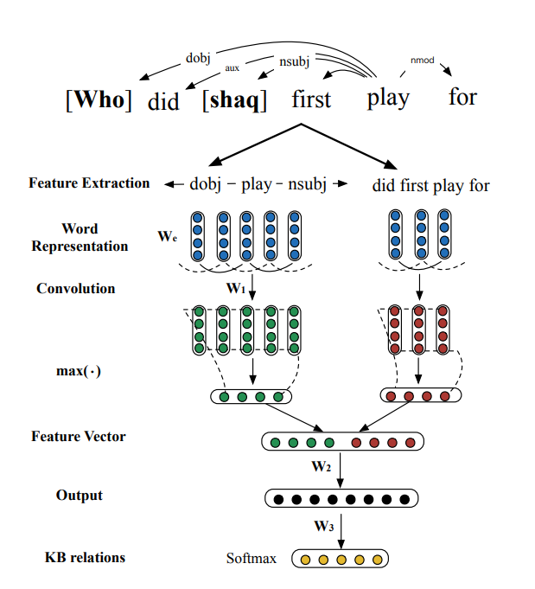
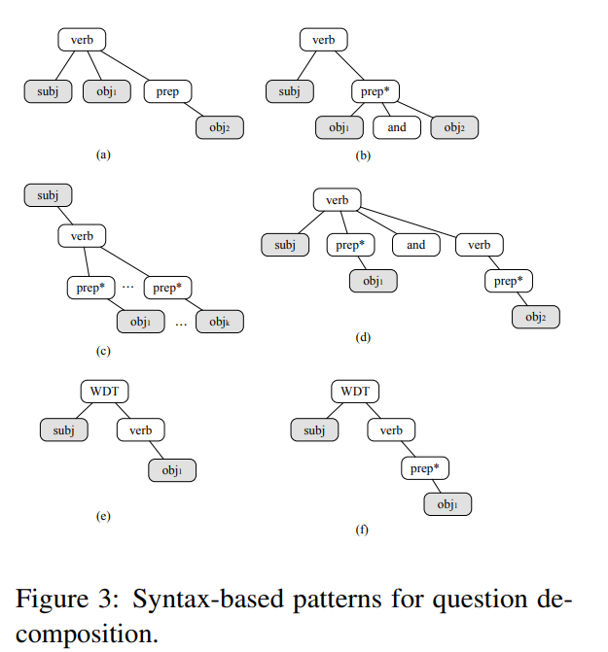
Complex QA相关工作
引自ACL2016.
Question answering on freebase via relation extraction and textual evidence.
dependency tree patterns
Notes:
使用依赖树模式将复杂问题进行匹配
对于自然问题，用事先定义好语法依存树模板

Slide 6
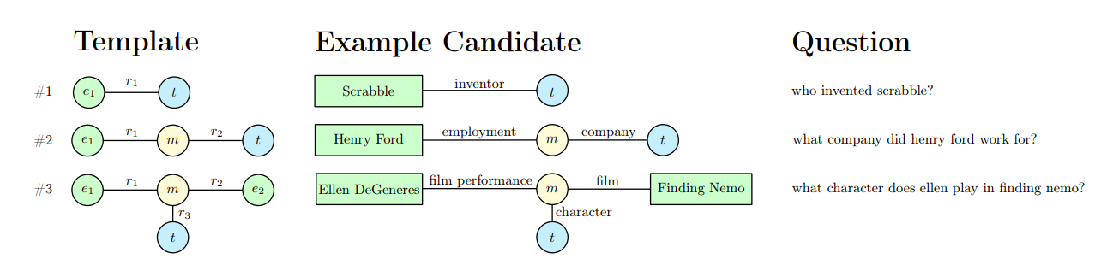
Complex QA相关工作
templates → NLP to predefined logical forms
引自CIKM2015. More accurate question answering on freebase.
Notes:
查询图模板

Slide 7
motivation
传统的方法多使用手工模板生成查询图
预定义的查询图模板/依存树模板
complex question --------------------------------> semantic query graph
处理复杂问题
不需要手工模板

Slide 8
State-transition Framework
节点识别
状态转换
状态转换的四种基本操作
(扩展、折叠、连接和合并)
(expand, fold, connect, merge)
奖励函数
条件限制
Notes:
Which cosmonauts died in the same place they were born in?哪个宇航员死在他们出生的地方？
每个边都有一组关系候选，这里只画出了一个
Nationality和type没有字面量与其对应，隐含关系
四种基本操作（扩展、折叠、连接和合并）和一种基于学习的状态转换方法。
four primitive operations (expand, fold, connect, merge) a learning-based state transition approach

Slide 9
节点识别 Node Recognition
Node ：subject or object in SPARQL(entity/type/variable/literal/constant)
constant nodes (e.g., Titanic)可以根据(entity, type, literal)分为三类。
variable node (e.g., ?place)有可能映射到KG中的任何顶点。
BiLSTM-CRF model对于太长和太复杂的短语无法识别。
采用
entity linking algorithms → Detect entity and type nodes
BiLSTM-CRF model → Detect variable/literal nodes
if two candidate nodes share any words，select the longer one

Slide 10

节点识别 Node Recognition
some nodes have hidden information, which can be expanded to a subgraph (i.e, one or multiple triples).
the hidden information of “?cosmonauts” 可以拓展出两个三元组：
<?cosmonauts rdf:type dbo:Astronaut>
<?cosmonauts dbo:nationality dbr:Russia>
Notes:
Such information can help us to reduce the matching space and make the answers more accurate.
training sets are used to build the translation dictionary

Slide 11
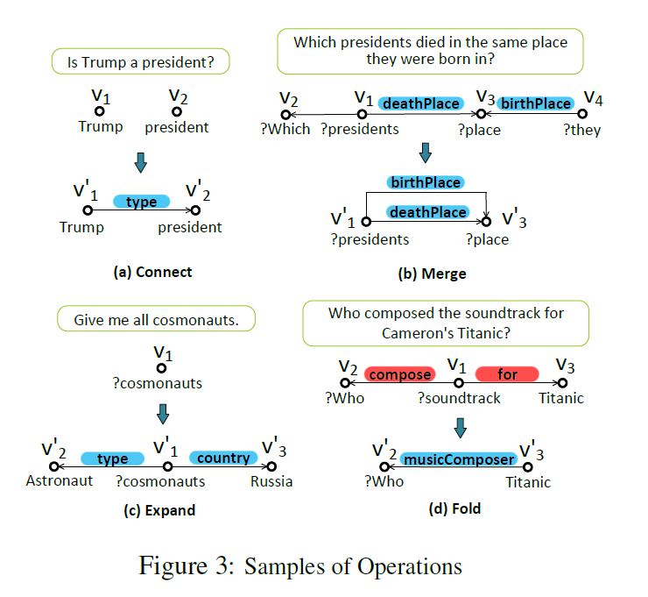
状态转换State-transition
（a）Connect
采用关系抽取模型，抽取出两个节点之间的关系。
（b）Merge
节点之间的合并，解决Co-reference
合并后节点继承前节点的属性。
（c）Expand
拓展出节点的隐藏信息。
“cosmonauts”== “Russia astronauts”
（d）Fold
删除中间节点，合并相关关系。旨在消除那些无用或被错误识别的节点。
Notes:
3， The word “cosmonauts” cannot be mapped to a certain entity or type in the knowledge base directly.
拓展操作在训练时用释义词典记录

Slide 12
State-transition
模型缺点：状态转换过程中的指数级搜索空间
具体改进： 提出一种贪婪搜索算法。目的是一个更好的中间状态应该有更多的机会被访问并产生后续状态。
使用奖励函数来估计每个状态的可能性。
优先级队列用于维持未访问状态的顺序。
每回合选择具有最大正确性可能性的状态。
新生成的状态被推入优先级队列，不会添加重复数据状态。
当找到完整的查询图 Q，并且不能生成任何更好的后续状态时，算法结束。
Notes:
由于指数搜索空间，不可能枚举每个步骤中的所有可能的转换
连接和合并操作尝试当前状态中的每对节点作为两个操作节点，而扩展和折叠操作尝试将每个节点作为操作节点。

Slide 13
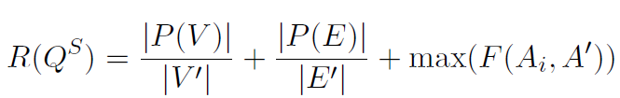

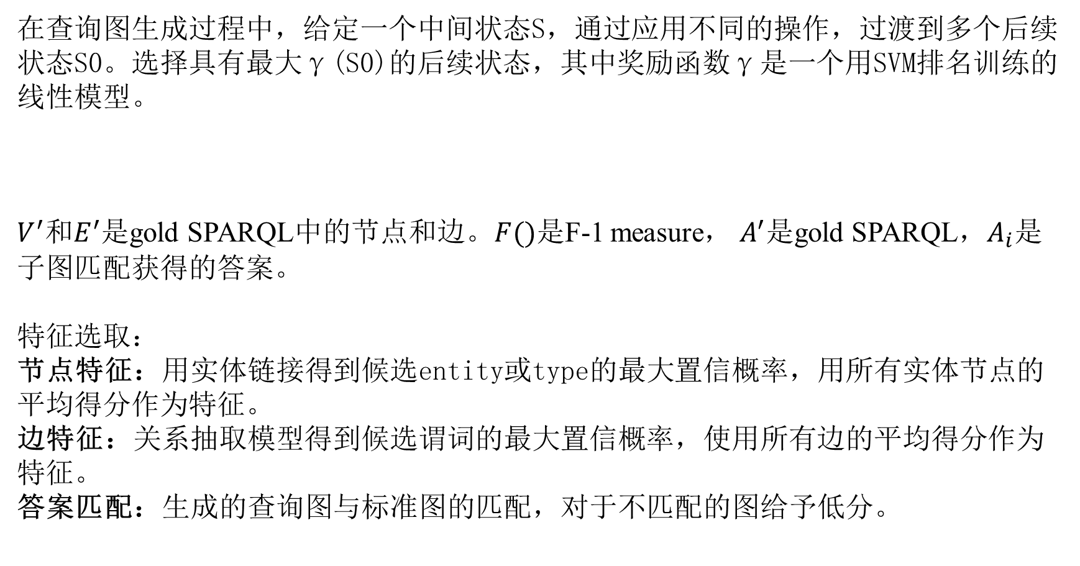
奖励函数γ
在查询图生成过程中，给定一个中间状态S，通过应用不同的操作，过渡到多个后续状态S0。选择具有最大γ(S0)的后续状态，其中奖励函数γ是一个用SVM排名训练的线性模型。
$V^{′}$和$E^{′}$是gold SPARQL中的节点和边。$F()$是F-1 measure， $A^{′}$是gold SPARQL，$A_{i}$是子图匹配获得的答案。
特征选取： 节点特征：用实体链接得到候选entity或type的最大置信概率，用所有实体节点的平均得分作为特征。
边特征：关系抽取模型得到候选谓词的最大置信概率，使用所有边的平均得分作为特征。
答案匹配：生成的查询图与标准图的匹配，对于不匹配的图给予低分。
Notes:
给定一个有效状态s，如果其所有可能的后续状态s0的奖励函数值都小于s的奖励函数值，我们将终止状态转换过程，并返回s作为最终状态。

Slide 14
条件限制：为减少状态转换的搜索空间
条件1 （连接条件） 当且仅当 在问句n依赖关系解析树的 v1 和 v2 之间的最短路径中不存在其他节点 v*时，才能连接两个节点 v1 和 v2 。
条件2（合并条件） 对于合并操作，两个操作节点中应该至少有一个变量v。 v应该是wh-word或代词，可以与其他节点共同引用。
条件3（扩展条件） 对于 扩展操作时，操作节点 u 应该是一个变量，需要的是能够找到 u 在词典的隐藏信息 。
条件4（折叠条件） 对于折叠操作，至少一个与操作节点的连接边没有候选或者对应关系的置信概率小于阈值τ。

Slide 15

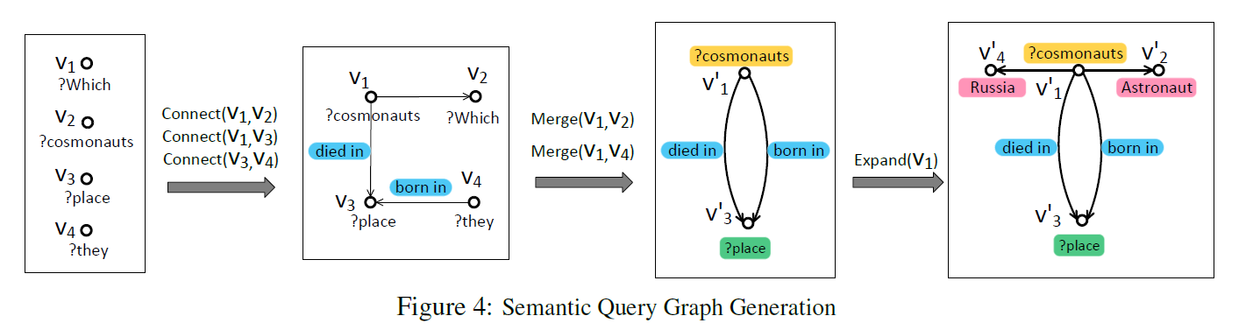
抽取出四个nodes v1,v2, v3, v4, 都是variable nodes
根据条件1，Connect (v1,v2), (v1,v3),(v3,v4).
由依存树路径，识别出v1和v3关系died in, v3和v4关系born in，v1和v2关系为空.
因为co-reference，Merge(v1,v2) , (v1,v4).
Expand(v1)产生v4和v2.
Notes:
关联的边缘v3v4已保留，那么v1和v3之间有两个边缘

Slide 16
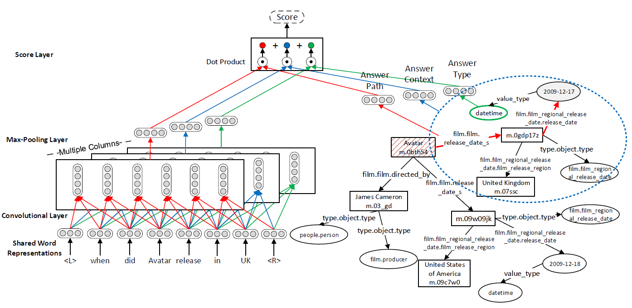
entity/relation extraction
实体抽取：
S-MART → Freebase dataset.
DBpedia Lookup → DBpedia dataset.
关系抽取：
Multi-Channel Convolutional Neural Network (MCCNN)
first channel：vi 和vj 的依存树路径。 second channel：去掉所有nodes后的整个question sentence. third channel： 如果vi 和vj 邻居节点，需要抽取出 implicit relation.
用vi和vj的type作为输入。vi = “Chinese”, vj = “actor”, input = “Chinese-Country-actor-Actor”.
Notes:
不仅可以抽取单关系。可以抽取多关系和隐式关系

Slide 17
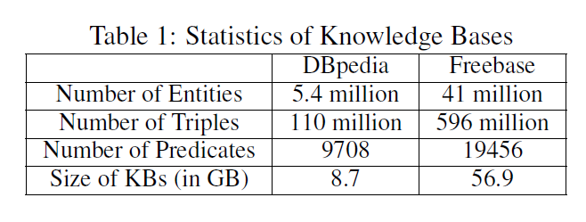
数据集
DBpedia → QALD-6
Freebase → WebQuestions ComplexQuestions
QALD-6 (350 training questions and 100 test questions, with gold SPARQL queries and answer sets)
WebQuestions (3778 training questions and 2032 test questions. only provides the pairs of question and answer set)
ComplexQuestions (150 test questions with compositionality, no training questions and SPARQL queries)
Notes:
数据集test 太少，最后从结果波动很大

Slide 18
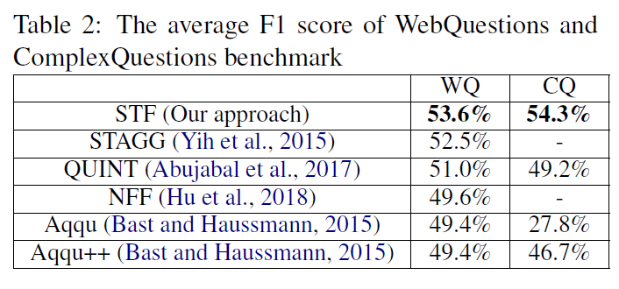
实验结果
Aqqu为WebQuestions定义了3个查询模板，在ComplexQuestions 上表现不佳.
Aqqu++以人工分解的子问题为输入，得到子问题答案集的交集，ComplexQuestions 结果提升.
Quint从问答对中自动学习模板.
NFF从训练集中构建关系释义词典，并利用它从问题中提取关系.
STAGG提出了一种基于状态转换的查询图生成方法。但是查询图结构有限，与Aqqu的模板非常相似.
Notes:
AQQU为WebQuestions定义了三个查询模板，并尝试将测试问题与预定义的模板匹配。在直接回答测试问题时，它在复杂问题上表现不佳（27.8%）
Aqqu++ shows the result (46.7%) by taking manually decomposed subquestions as input and getting the intersection of subquestions’ answer sets.
QUINT is a system that automatically learns utterance-query templates from the pairs of question and answer set.
NFF builds a relation paraphrase dictionary and leverages it to extract relations from the questions.
STAGG proposes a state-transition based query graph generation method. However, its query graph structure is limited as in the Figure 1, which is very similar with the templates of Aqqu.

Slide 19
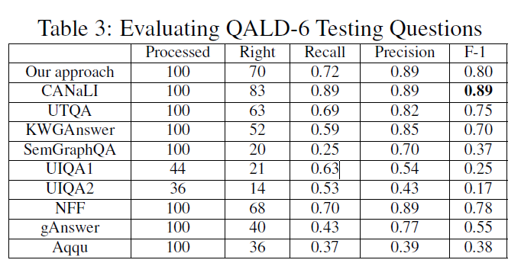
实验结果
“Processed”表示可处理的问题数，
“Right”指正确回答的问题数。
Our approach低于CANaLI, CANaLI不是一个自动的QA系统，它需要用户在问句中指定准确的实体和谓词。
gAnswer提出了一个关系优先的框架来生成语义查询图，但它不能检测到隐式关系。
NFF提出了一个节点优先框架，QALD-6的F1分数为0.78。然而，它依赖于预先定义的释义词典来提取关系，无法处理冗余节点。
Aqqu在QALD-6的性能比它在Webquestions和Complexquestions中的性能差，因为它只设计了Webquestions的模板。相反，我们的方法不依赖于特定的数据集或知识库，在各种复杂问题上都有很好的表现。
Notes:
“已处理”表示可处理的问题数，“正确”指正确回答的问题数。
QALD基准具有高多样性和高质量
由于QALD具有黄金SPARQL查询功能，因此可以直接获取节点识别和关系提取模型的训练数据。与只有特殊问题的网络问题和复杂问题不同，QALD基准测试也有一般问题和命令句。此外，还有一些问题没有实体或多个实体
一般来说，

Slide 20
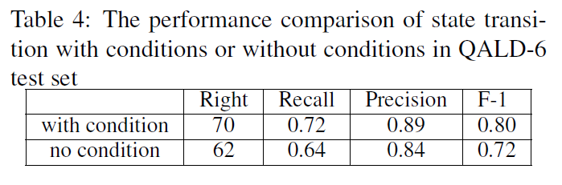
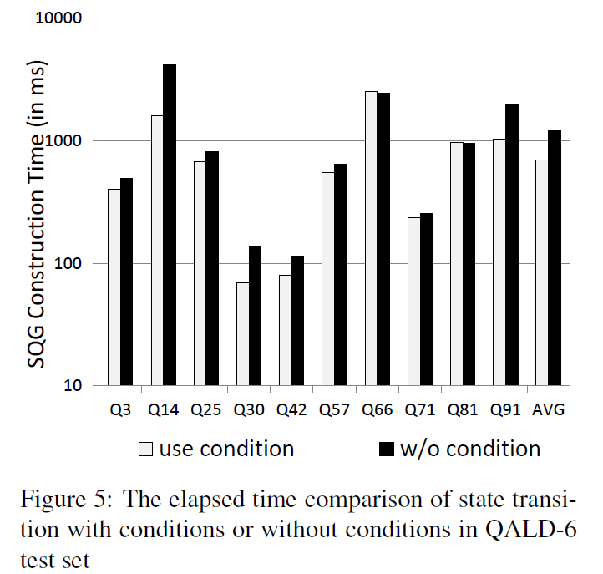
实验结果
条件比较实验： 1.减少无效搜索节省时间 2.减少搜索空间，避免陷入局部最优
Table 4：条件限制可以提高效果，减少搜索空间，避免局部最优。特别是连接操作的条件，当问题有多个节点时，如果不使用连接条件，会尝试连接每两个节点并生成过多的错误状态。
Figure 5：随机选择的10个问题的结果，avg表示所有100个测试问题的平均时间消耗。结果表明，在搜索过程中使用这些条件可以避免不必要的搜索，并节省构建时间。
在某些问题（如Q66和Q81）中，由于识别的节点数少于三个，因此时间差别非常小。换言之，这些简单的问题不需要条件限制来加快查询图构建。
Notes:
四种条件的比较实验我们对QALD-6测试集进行了实验，以验证第2.2节中提出的四个条件的有效性。
我们首先比较了状态转换的经过时间，条件或没有条件。
图5显示了随机选择的10个问题的结果，avg表示所有100个测试问题的平均时间消耗。
条件下的平均运行时间为700 ms，而条件下的平均运行时间为1200 ms。
结果表明，在搜索过程中使用这些条件可以避免不必要的搜索，并节省SQG构建时间。
在某些问题（如Q66和Q81）中，由于识别的节点数少于三个，因此经过的时间间隔非常小。
换言之，这些简单的问题不需要条件来加快SQG的建设进程。
另一方面，使用条件可以提高评价绩效（见表4）。
这是因为条件有助于系统减少搜索空间，避免局部最优，特别是连接操作的条件。
当问题有多个节点时，如果我们不使用连接操作的条件，它会尝试连接每两个节点并注册过多的错误状态。

Slide 21
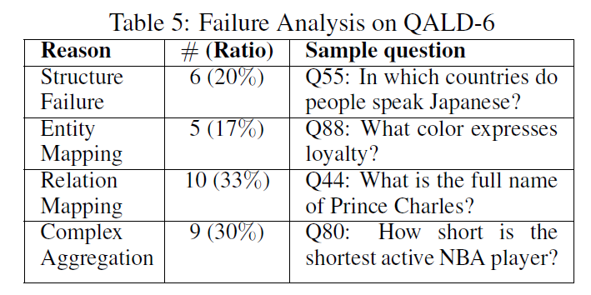
误差分析
1、结构错误。多生成了一个node “people”
2、实体链接失败。找不到实体节点“loyalty”
3、关系抽取失败。<alias>错误的识别成<name>
4、复杂合并问题。无法推断需要合并的节点，目前使用预定义的模板、文本证据。
Notes:
我们对QALD-6测试集（100个问题）的方法进行了错误分析，其中包含了黄金SPARQL查询和更为多样化的问题。表5给出了每种误差类型的比率和相应的例子。
第一个原因是结构失效，这意味着我们生成了一个错误的SQG。这通常发生在正确的SQG需要折叠操作时。例如，正确的问题“哪个国家讲日语”只有两个节点“国家”、“日语”。然而，我们错误地将短语“people”识别为一个变量节点，并将其与“countries”和“japanese”连接起来，以生成错误的sqg qs0。它应该通过折叠操作消除，以获得正确的sqg qs。然而，我们从奖励函数中得到的qs0的分数高于qs的分数。其内在原因是缺乏训练数据。
第二个原因是实体链接失败，例如，在“什么颜色表示忠诚”的问题中，我们找不到节点“忠诚”的正确实体。
第三个原因是关系提取失败。例如，“什么”和“查尔斯王子”在“查尔斯王子的全名是什么”这个问题上的正确关系。“是<alias>。但是，我们的关系是<name>。关系提取问题对QA任务非常重要，可以通过设计更优雅的模型并结合更有用的信息来改进。
最后一个问题是，我们的方法不能回答一些复杂的聚合问题，这些问题需要先检测聚合约束，然后推断相关的节点和对应的关系。使用预先定义的模板或使用文本证据可能有效，但不够好。

Slide 22
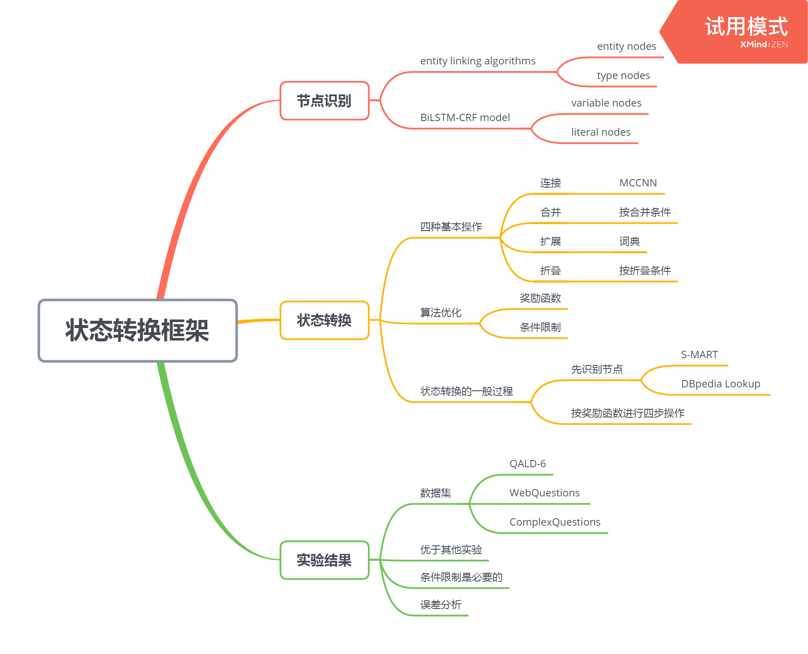
总结

